Slide 1
第5章 同步时序逻辑电路
知识点14：
同步时序逻辑电路设计(3)
115/11/07

Slide 2
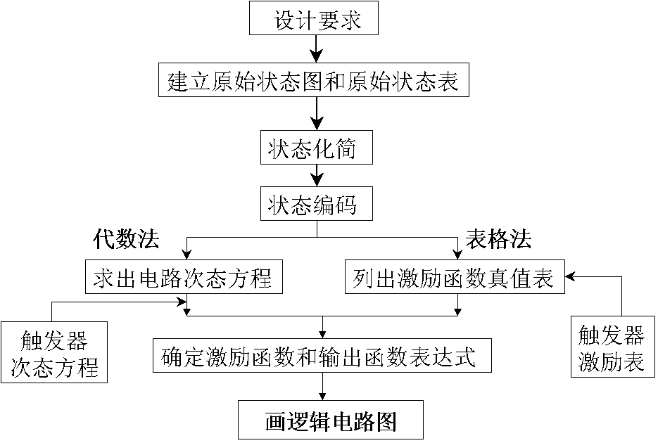
设计步骤
115/11/07

Slide 3
2.状态化简
在建立原始状态图和原始状态表时，主要考虑的是如何清晰、正确地反映设计要求，而没有刻意追求如何使图、表中包含的状态数目达到最少。因此，在构造的状态图和状态表中往往存在多余状态。但在设计具体电路时，状态数目的多少将直接决定电路中所需触发器数目的多少。所以，为了降低电路的复杂性和电路成本，应尽可能地使描述设计要求的状态表中包含的状态数达到最少。
115/11/07

Slide 4
2.状态化简
所谓状态化简，就是采用某种化简技术从原始状态表中消去多余状态，得到一个既能正确地描述给定的逻辑功能，又能使所包含的状态数目达到最少的状态表，通常称这种状态表为最小化状态表。
状态化简的方法很多，最常用的一种方法是隐含表法。
115/11/07

Slide 5
等效状态
  假设状态Si和Sj是完全确定状态表中的两个状态，如果对于所有可能的输入序列，分别从Si和Sj出发，所得到的输出响应序列完全相同，则状态Si和Sj是等效的，记作(Si，Sj)，或者说，状态Si和Sj是等效对。
115/11/07

Slide 6
等效条件
  Si和Sj等效的条件可归纳为在一位输入的各种取值组合下满足如下两条。
  第一，它们的输出相同。
  第二，它们的次态属于下列情况之一：
  a．次态相同；
  b．次态交错或为各自的现态；
  c．次态循环或为等效对。
115/11/07

Slide 7
等效的传递性
  等效状态具有传递性。即假如S1和S2等效，S2和S3等效，那么，一定有S1和S3等效。
  记作 (S1，S2)，(S2，S3)→(S1，S3)
115/11/07

Slide 8
等效类
  所谓等效类是指由若干彼此等效的状态构成的集合。在一个等效类中的任意两个状态都是等效的。根据等效状态的传递性，可以从等效对中寻找出等效类。
  例如，由(S1，S2)和(S2，S3)可以推出(S1，S3)，进而可知S1、S2、S3属于同一等效类，记作 (S1，S2)，(S2，S3)→{S1，S2，S3}
115/11/07

Slide 9
最大等效类
  所谓最大等效类，是指不被任何别的等效类所包含的等效类。这里所指的最大，并不是指包含的状态最多，而是指它的独立性，即使是一个状态，只要它不被包含在别的等效类中，也是最大等效类。换句话说，如果一个等效类不是任何其他等效类的子集，则该等效类称为最大等效类。
115/11/07

Slide 10
最大等效类
  原始状态表的化简过程:
  (1)寻找最大等效类
  (2) 将每个最大等效类中的所有状态合并为一个新的状态，从而得到最小化状态表的过程。
  简化后的状态数等于最大等效类的个数。
115/11/07

Slide 11
隐含表进行状态化简
  ① 作隐含表。
  隐含表是一个直角三角形阶梯网格，横向和纵向格数相同，等于原始状态表中的状态数减1。
  隐含表中的方格是用状态名称来标注的，即横向从左到右按原始状态表中的状态顺序依次标上第一个状态至倒数第二个状态的状态名称，而纵向自上到下依次标上第二个状态至最后一个状态的名称。
  表中每个方格代表一个状态对。
115/11/07

Slide 12
隐含表进行状态化简
输入 状态 | X=0 | X=1
A | C/0 | B/1
B | F/0 | A/1
C | F/0 | G/0
D | D/1 | E/0
E | C/0 | E/1
F | C/0 | G/0
G | C/1 | D/0
B
C
D
E
F
G
 | A | B | C | D | E | F
115/11/07

Slide 13
隐含表进行状态化简
  ②寻找等效对。利用隐含表寻找状态表中的全部等效对一般要进行两轮比较，首先进行顺序比较，然后进行关联比较。
  所谓顺序比较是按照隐含表中从上至下、从左至右的顺序，对照原始状态表依次对所有状态对进行逐一检查和比较，并将检查结果以简单明了的方式标注在隐含表中的相应方格内。每个状态对的比较结果有3种情况，一是明确是等效的，在相应方格内填上“√”；二是明确是不等效的，在相应方格内填上“×”；三是与其他状态对相关，有待于进一步检查的，在相应方格内填上相关的状态对。
115/11/07

Slide 14
隐含表进行状态化简
  所谓关联比较是指对那些在顺序比较时尚未确定是否等效的状态对作进一步检查。
  关联比较时，首先要确定隐含表中待检查的那些次态对是否等效，并由此确定原状态对是否等效。如果隐含表中某方格内有一个次态对不等效，则该方格所对应的两个状态就不等效，于是在相应方格中增加标志“／”。若方格内的次态对均为等效状态对，则与该方格对应的状态为等效状态，该方格不增加任何标志。这种判别有时要反复多次，直到判别出状态对等效或不等效为止。
115/11/07

Slide 15
隐含表进行状态化简
输入 状态 | X=0 | X=1
A | C/0 | B/1
B | F/0 | A/1
C | F/0 | G/0
D | D/1 | E/0
E | C/0 | E/1
F | C/0 | G/0
G | C/1 | D/0
B | CF
C | × | ×
D | × | × | ×
E | BE | AECF | × | ×
F | × | × | √ | × | ×
G | × | × | × | CDDE | × | ×
 | A | B | C | D | E | F
115/11/07

Slide 16
隐含表进行状态化简
B | CF
C | × | ×
D | × | × | ×
E | BE | AE CF | × | ×
F | × | × | √ | × | ×
G | × | × | × | CD DE | × | ×
 | A | B | C | D | E | F
B | √
C | × | ×
D | × | × | ×
E | √ | √ | × | ×
F | × | × | √ | × | ×
G | × | × | × | CD DE | × | ×
 | A | B | C | D | E | F
输入 状态 | X=0 | X=1
A | C/0 | B/1
B | F/0 | A/1
C | F/0 | G/0
D | D/1 | E/0
E | C/0 | E/1
F | C/0 | G/0
G | C/1 | D/0
  四个等效对(A，B)，(A，E)，(B，E)，(C，F)。
  共构成四个最大等效类{A，B，E}，{C，F}，{D}，{G}。

Slide 17
隐含表进行状态化简
B | CF
C | × | ×
D | × | × | ×
E | BE | AECF | × | ×
F | × | × | √ | × | ×
G | × | × | × | CDDE | × | ×
 | A | B | C | D | E | F
  状态A、B对应的方格中次态对为CF，而状态C、F对应的方格标有“√”号，表明状态C和F等效，由此可判断出状态A和B等效。
115/11/07

Slide 18
隐含表进行状态化简
B | CF
C | × | ×
D | × | × | ×
E | BE | AECF | × | ×
F | × | × | √ | × | ×
G | × | × | × | CDDE | × | ×
 | A | B | C | D | E | F
  检查状态A、E的次态对，出现如下循环关系：
  已知状态C和F是等效的，而状态BE又与状态AB构成循环，所以，状态A和E是等效状态对，B和E也是等效状态对。
AE→BE→CF
↑
115/11/07

Slide 19
隐含表进行状态化简
B | CF
C | × | ×
D | × | × | ×
E | BE | AECF | × | ×
F | × | × | √ | × | ×
G | × | × | × | CDDE | × | ×
 | A | B | C | D | E | F
  状态D、G对应的方格中含有CD和DE，而状态C、D对应的方格已标以“X”号，这表明状态C和D不等效。因此，可以判断状态D和G不等效，它所对应的方格应增加记号“／”。
  由隐含表可知，原始状态表中的7个状态共有四个等效对：(A，B)，(A，E)，(B，E)，(C，F)。
115/11/07

Slide 20
隐含表进行状态化简
B | √
C | × | ×
D | × | × | ×
E | √ | √ | × | ×
F | × | × | √ | × | ×
G | × | × | × | CDDE | × | ×
 | A | B | C | D | E | F
  由隐含表可知，原始状态表中的7个状态共有四个等效对：
  (A，B)，(A，E)，(B，E)，(C，F)。
115/11/07

Slide 21
隐含表进行状态化简
B | √
C | × | ×
D | × | × | ×
E | √ | √ | × | ×
F | × | × | √ | × | ×
G | × | × | × | CDDE | × | ×
 | A | B | C | D | E | F
  由隐含表可知，原始状态表中的7个状态共有四个等效对：
  (A，B)，(A，E)，(B，E)，(C，F)。
  ③求出最大等效类。由所得到的四个等效对可知，等效对(A，B)，(A，E)，(B，E)构成一个最大等效类｛A，B，E}。
115/11/07

Slide 22
隐含表进行状态化简
  ③求出最大等效类。由所得到的四个等效对可知，等效对(A，B)，(A，E)，(B，E)构成一个最大等效类｛A，B，E}。
  等效对(C，F)不包含在任何其他等效类中，所以，它也是一个最大等效类。其次，状态D和G不和任何其他状态等效，故它们各自构成一个最大等效类。由此可见，原始状态表中的7个状态共构成四个最大等效类，分别表示如下：{A，B，E}，{C，F}，{D}，{G}。
115/11/07

Slide 23
隐含表进行状态化简
  作出最小化状态表。将最大等效类{A，B，E}、{C，F}、{D}、{G}分别用新的字母a、b、c、d表示，并代入原表状态表中，即可得到化简后的最小化状态表如下表所示。
输入 状态 | X=0 | X=1
A | C/0 | B/1
B | F/0 | A/1
C | F/0 | G/0
D | D/1 | E/0
E | C/0 | E/1
F | C/0 | G/0
G | C/1 | D/0
输入 状态 | X=0 | X=1
a | b/0 | a/1
b | b/0 | d/0
c | c/1 | a/0
d | b/1 | c/0

Slide 24
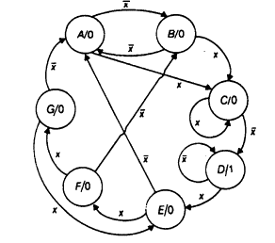
小练习---化简如下状态图
115/11/07

